Slide 1
Wrap the gift!
Гиперказуальная игра про упаковку подарков Выполнили студенты группы Информатика и вычислительная техника (M9120-09.04.01пицр)

Slide 2
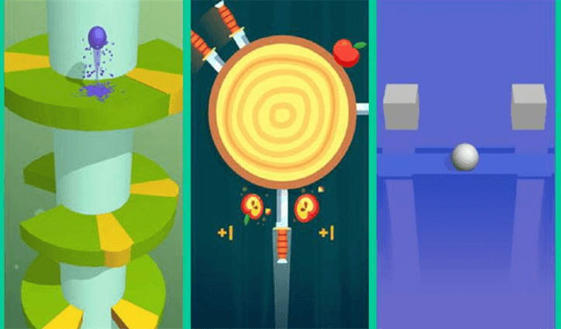
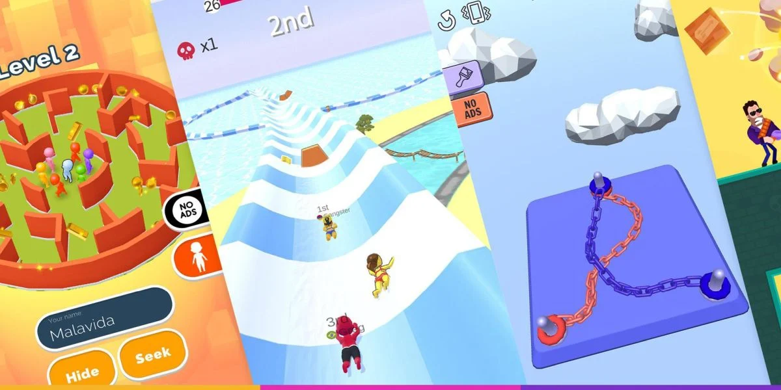
Гиперказуальные игры
Это игры с единственной основной механикой
Notes:
Как следует из названия, гипер-казуальные игры - это простые игры с элементарной механикой, в которых происходит мгновенный переход к геймплею. Дословно «нажми, и играй».
Благодаря своей фундаментальной «простоте» гипер-казуальные игры не только легки в прохождении, но в них хочется играть снова и снова.

Slide 3
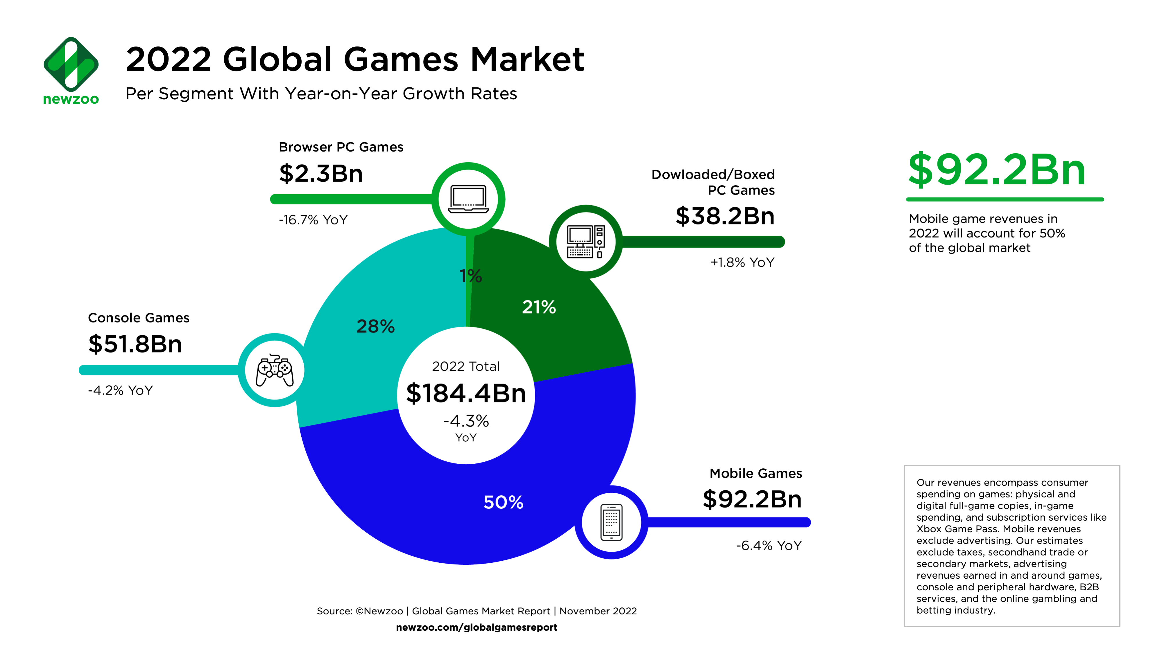
Рынок мобильных игр
Notes:
Рынок мобильных игр один из самых быстрорастущих сегментов разработки.
2022 год при этом характеризовался небольшой рецессией. Её связывают с двумя причинами:
Во-первых, расходы на мобильные игры упали в приоритетах потребителей, поскольку мир снова открылся после двух лет блокировки, а располагаемый доход людей стал все больше сокращаться из-за инфляции и экономического кризиса
Во-вторых, рецессию связывают с введение ограничений на сбор информации об игроках (в частности на платформе ios), что усложнило идентификацию и отслеживание ценных игроков

Slide 4
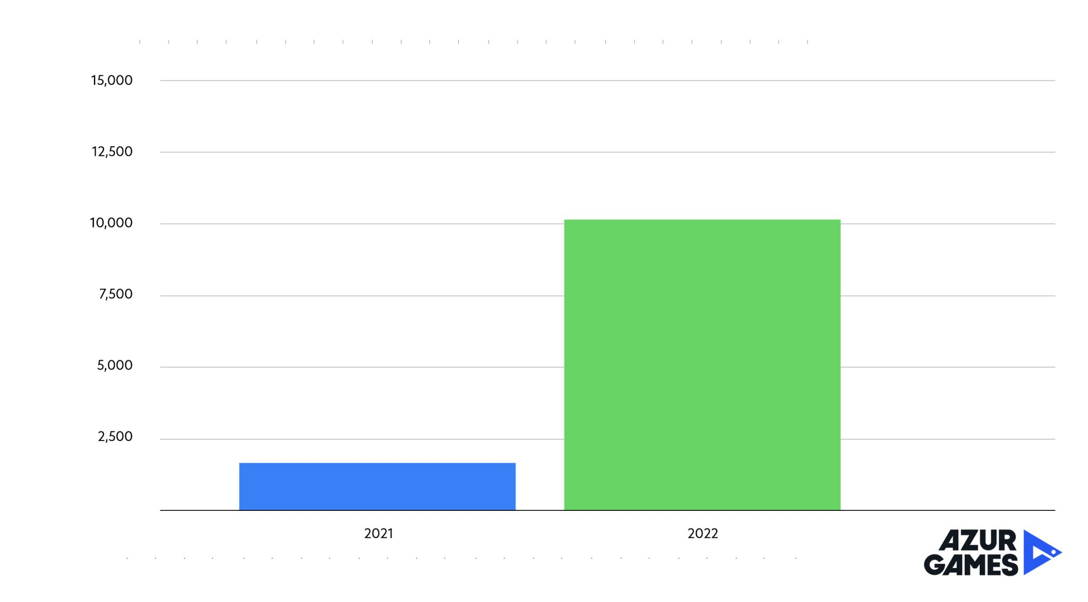
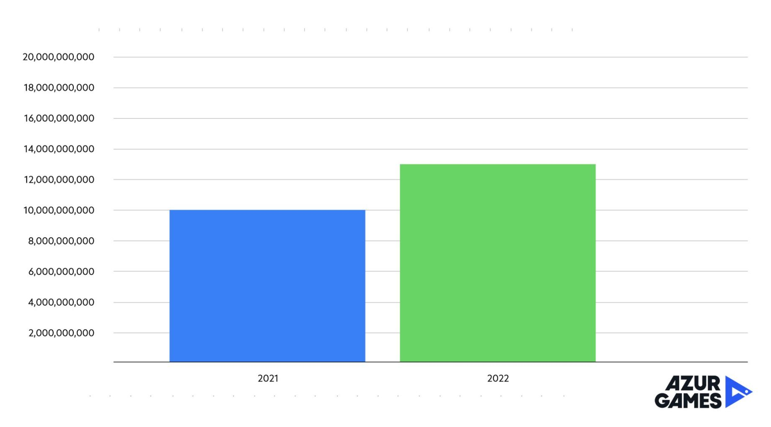
Гиперказуальные игры
Число установок в 2021 и 2022 гг
Число новых релизов в 2021 и 2022 гг
Notes:
В таких условиях резко возрос интерес разработчиков к гиперказуальным играм
К гиперказуальным играм относятся небольшие игры с малым количеством основных механик. Зачастую такая механика только одна
В отличие от мобильного сектора в целом гиперказуальные игры показали рост в 2022 году:
1. Число установок выросло с 10 до 13 миллиардов
2. А число новых релизов выросло больше чем в 5 раз
При этом по разным оценкам на гиперказуальные игры приходится около 50% всех доходов в мобильном секторе

Slide 5
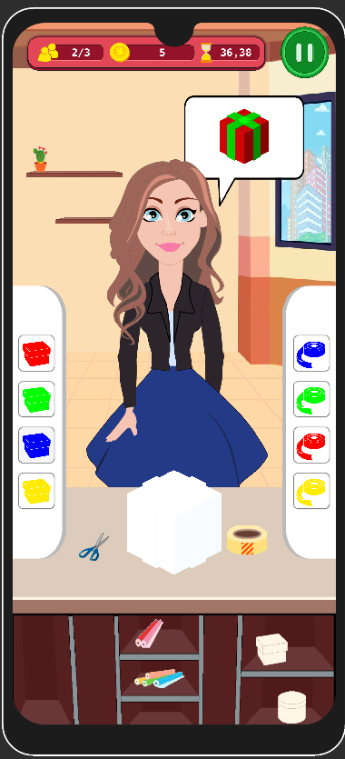
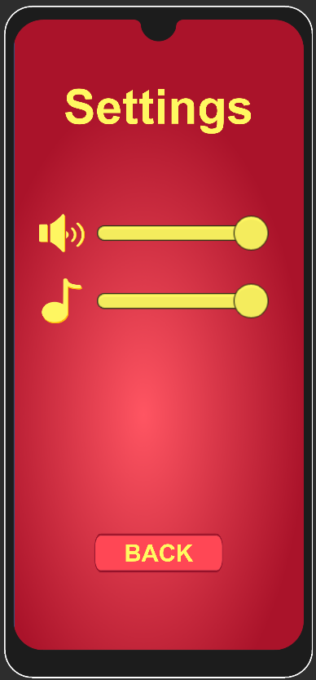
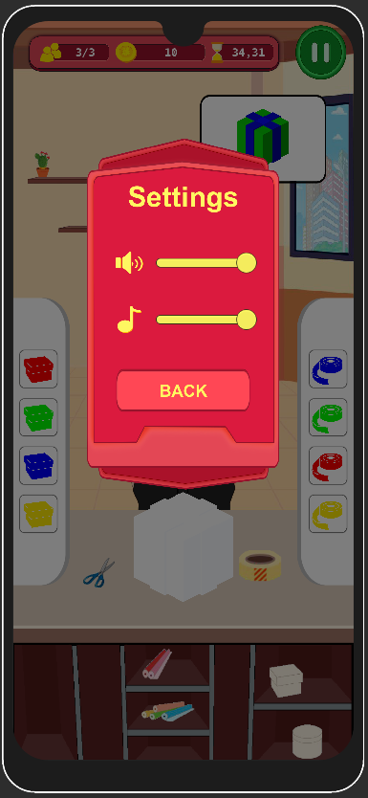
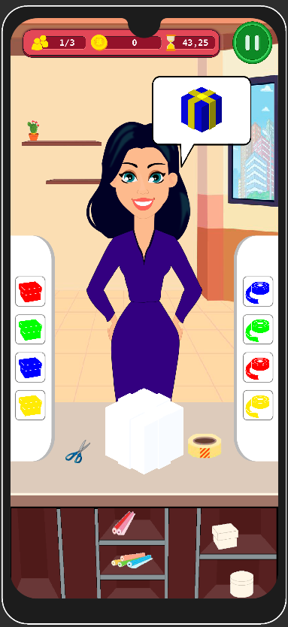

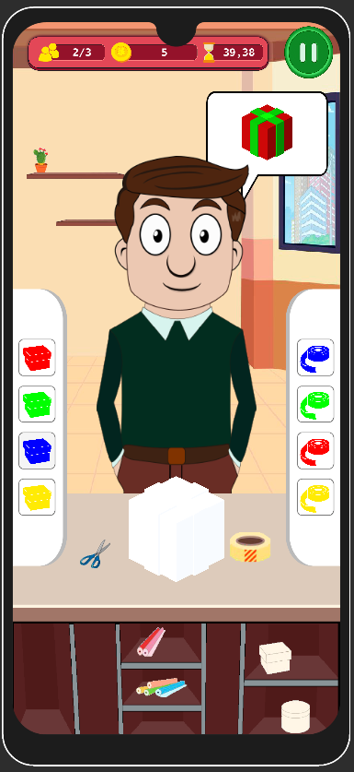
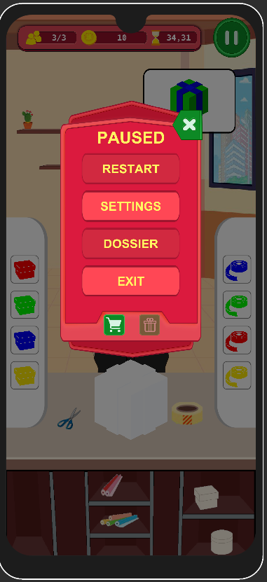
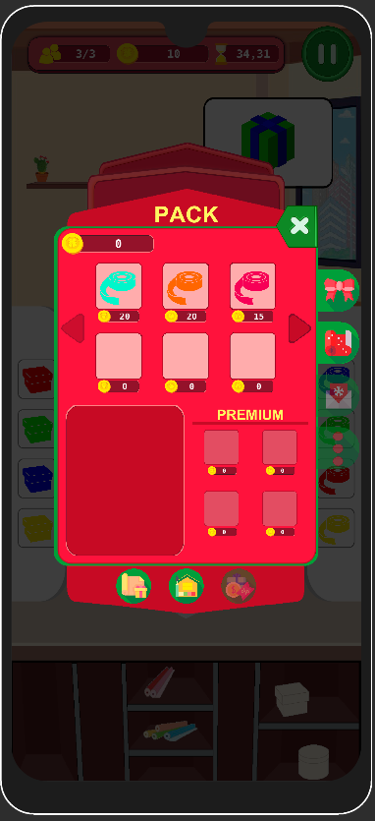
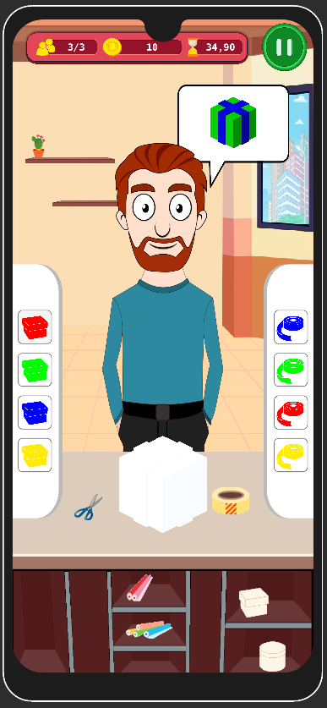
Wrap the gift!
5/7
Notes:
Проведя исследование рынка наша команда решила создать гиперказуальную игру.
Так как для таких игр требуется значительно меньше времени и ресурсов,
что позволяет получить результаты в сроки ограниченные учебным семестром
Исследование рынка показало, что несмотря на большое число релизов, число установок выросло не так значительно Такая ситуация говорит о том, что на рынке много клонов и игр с одними и теми же механиками, которые надоедают игрокам
Поэтому основной механикой нашей игры стала упаковка подарков, так как аналогичных игр нет
И элемент свежести идеи должен только сыграть на руку
В течение 5 месяцев наша команда вела разработку игры. Были реализованы: 1. Основная механика упаковки подарков
2. Главное меню, меню паузы и настроек
3. Магазин с дополнительными видами упаковки

Slide 6
Wrap the gift!
Планы развития:
Внедрение мета-механик
Внедрение рекламы и внутриигровых покупок
Доработка визуала и артов
Notes:
Разработка игры не окончена. На слайде представлен план дальнейшего развития проекта

Slide 7

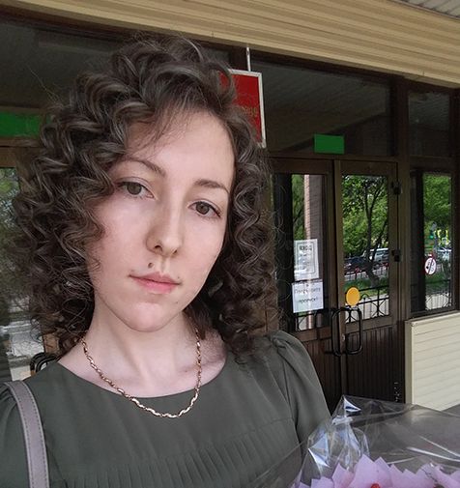

Команда
Ходченко Алексей Программист
Виктория Баранова
Художник
Глушков
Владимир
Проектный менеджер
Notes:
Состав команды: Ходченко Алексей — выполнял техническую реализацию игры в Unity
Виктория Баранова — отвечала за визуальный вид игры, разработку пользовательского интерфейса
Глушков Владимир — занимался ведение проектной документации и распределением задач
Также вся команда принимала непосредственное участие в разработке геймдизайна игры
В процессе разработки было сделано 7 коммитов в репозиторий игры. Создано 8 уникальных дизайнов клиентов.
Выполнено 34 задачи с фиксацией прогресса в notion. Проведено 10 многочасовых созвонов

